Slide 1

La vérification formelle de programmes temporisés
Gérard Berry
Collège de France
Chaire Algorithmes, machines et langages
gerard.berry@college-de-france.fr
Cours 5, 30/03/2016
Suivi du séminaire de Kim Larsen (CISS Aalborg)
Grand merci à Patricia Bouyer (LSV Cachan)

Slide 2
Spécifier, modéliser ou programmer ?
Spécifier, modéliser :
  décrire formellement un ensemble de comportements autorisés et un ensemble de comportements interdits, sans dire comment les construire
  avantages majeurs : abstractions à niveaux variés, facilitant le design, la compréhension, la vérification formelle et laissant la place aux choix d’implémentations
Programmer :
  fabriquer le système réellement utilisable, celui qui aura les vrais comportements
  avantage majeur : parle du vrai système
  difficulté : beaucoup plus difficile à vérifier à cause du grand niveau de détails
Du modèle au programme : synthèse automatique, ou nouvelle vérification
Ici, nous parlerons seulement de modélisation

Slide 3
Trois cas où la modélisation formelle est essentielle
Systèmes temps-réel (ce cours)
  modélisation d’algorithmes où le temps joue un rôle essentiel et où le respect du timing est une obligation.
Algorithmes distribués
  exclusion mutuelle, bases de données réparties, élection de leader, etc.
  cf. cours du 6 avril 2016 et séminaire de M. Raynal le 6 janvier 2010
Protocoles de sécurité
  connexions sécurisées, vote électronique, sécurité des données et de la vie privée, etc.
  cf. séminaire de Véronique Cortier le 25 mars 2015, séminaire de Stéphanie Delaune le 6 avril 2016 + cours de Martin Abadi en 2010-2011
Dans tous ces domaines, l’intuition et le test sont insuffisants,
et la modélisation formelle des specs indispensable :
si la spec est fausse, la réalisation le sera aussi !

Slide 4
Objectif, questions centrales et applications
Modéliser et vérifier des applications où le temps joue un rôle central
  systèmes cyber-physiques, protocoles de télécommunication, etc.
Des applications importantes
  transports, robots, équipements industriels, etc.
  protocoles réseaux dépendant du temps (ex. Bang & Olufsen, ABB, TDMA, etc), multimedia
  ordonnancement de tâches (scheduling)
Deux grandes questions
  comment modéliser? → automates temporisés, automates hybrides
  comment vérifier ? → abstraction par zones
Un système de référence : UPPAAL (Kim Larsen et. al.)
UPPAAL = UPPsala + AALborg

Slide 5
Agenda
Les automates temporisés
Horloges, trajectoires et régions
Logiques temporisées
Exemples UPPAAL
Vérification par zones et DBMs
Les automates hybrides

Slide 6
Automates temporisés : lampe à double-clic
clic?
x ∶= 0
clic?
x < 5
clic?
x ≥ 5
clic?
[AD] Rajeev Alur et Davis Dill, A Theory of Timed Automata
Ici x est une variable réelle positive appelée horloge,
Mais je trouve ce nom bien trop surchargé, cf. cours précédents,
je dirai chronomètre ou chrono à la place si confusion.

Slide 7
Automates temporisés : lampe à double-click
clic?
x ∶= 0
clic?
x < 5
clic?
x ≥ 5
clic?
0 :
0.4 : clic? → x ∶= 0
7.3 : clic? x == 6.9 →
0 :
0.4 : clic? → x ∶= 0
4.3 : clic? x == 3.9 →
7.6 : clic? x == 7.2 →

Slide 8
La même lampe avec minuterie partielle
clic?
x ∶= 0
clic?
x < 5
x == 100
clic?
x ≥ 5
x <= 100
clic?
invariant,
→ action à 100 !
0 :
0.4 : clic? → x ∶= 0
100.4 : x == 100 →
0 :
0.4 : clic? → x ∶= 0
4.3 : clic? → x == 3.9
142.7 : clic? → x == 142.3

Slide 9
Attention, modèle, pas programme !
clic?
x ∶= 0
clic?
x < 5
x == 100
clic?
x ≥ 5
x <= 100
clic?
clic!
Réseau d’automates à la CCS, descriptif et pas prescriptif :
action = rendez-vous clic!-clic? instantané mais asynchrone

Slide 10
Attention, spécification, pas programme !
clic?
x ∶= 0
clic?
x < 5
x == 100
clic?
x ≥ 5
x <= 100
clic?
clic!
Seuls les invariants peuvent prescrire des comportements

Slide 11
Non-déterminisme autorisé partout
clic?
x ∶= 0
clic?
x ≤ 5
x == 100
clic?
x ≥ 5
x <= 100
clic?
clic!
Quand plusieurs transitions sont possibles,
on peut prendre n’importe laquelle

Slide 12
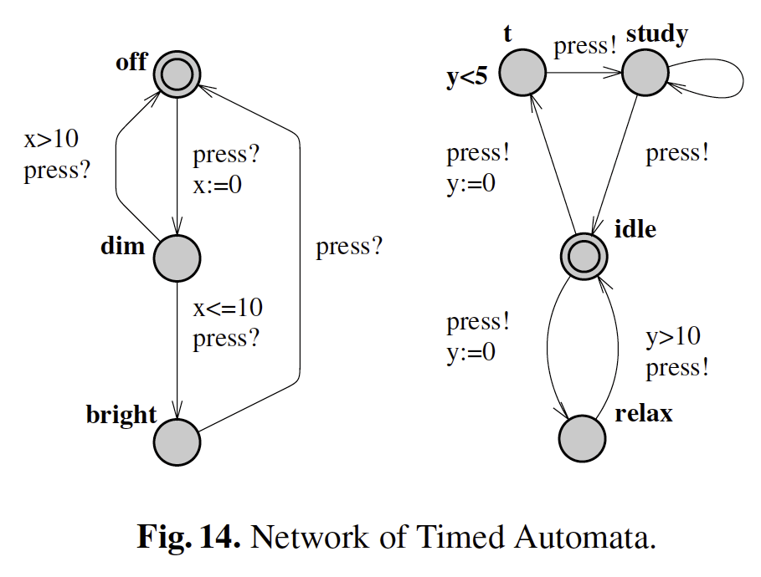
Un réseau d’automates temporisés
Pas essentiel en théorie, mais
essentiel pour l’utilisation pratique !
source Bengtsson et Wang Yi [BWY]

Slide 13
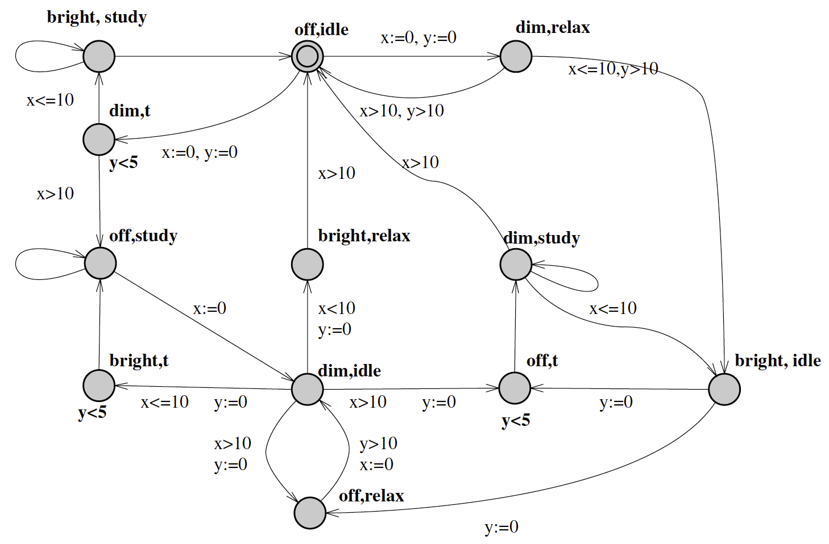
Expansion du réseau en un seul automate
source Bengtsson et Wang Yi [BWY]

Slide 14
Agenda
Les automates temporisés
Horloges, trajectoires et régions
Logiques temporisées
Exemples UPPAAL
Vérification par zones et DBMs
Les automates hybrides

Slide 15
Horloges

Slide 16
Actions et traces
Dans un réseau, les actions sont composées :
− rendez-vous asynchrones à la CCS (Milner)
− synchronisation et diffusion en temps nul à la Esterel, en
utilisant les invariants de places pour ajouter du prescriptif
− ou encore mélange des deux, mêlant asynchronisme
et synchronisme dans un seul formalisme
Cf. exemples à venir des trains
et du protocole de Fischer

Slide 17
Automate temporisé
Un automate temporisé A est défini par où :
Ne pas s’effrayer, une flèche, c’est très simple !

Slide 18
Transitions et comportements temporels
Il y a deux sortes de transitions :
Un comportement temporel est simplement une suite de transitions légales
Dans un réseau d’automates, les places sont composites, les invariants sont conjoints et les conditions des flèches aussi

Slide 19
Comportements bi-horloges
y
Aïe !
y ≤ 2 x∶= 0
x ≤ 4
y∶= 0
y∶= 0
y ≤ 3
x

Slide 20

Comportements bi-horloges
y ≤ 2 x∶= 0
x ≤ 4
y∶= 0
y∶= 0
x ≤ 4
y ≤ 3

Slide 21
Bisimulation et régions
Régions :
point, bord de triangle
triangle, colonnes, etc.
Bisimilarité : deux points
sont dans la même région
si et seulement si ils
conduisent aux
mêmes régions
Pour un automate donné, on n’a besoin que d’un nombre fini de régions : inutile d’aller plus loin
que la plus grande constante du réseau d’automates !

Slide 22
Décidabilité de l’atteignabilité
Théorème (Alur & Dill) : Pour tout automate temporisé,
l’atteignabilité d’une région donnée par un automate est décidable
Mais beaucoup de régions !
20 points
7 lignes finies
24 triangles
7 colonnes infinies
3 lignes infinies
1 coin infini
nb de régions exponentiel
dans le nb d’horloges

Slide 23
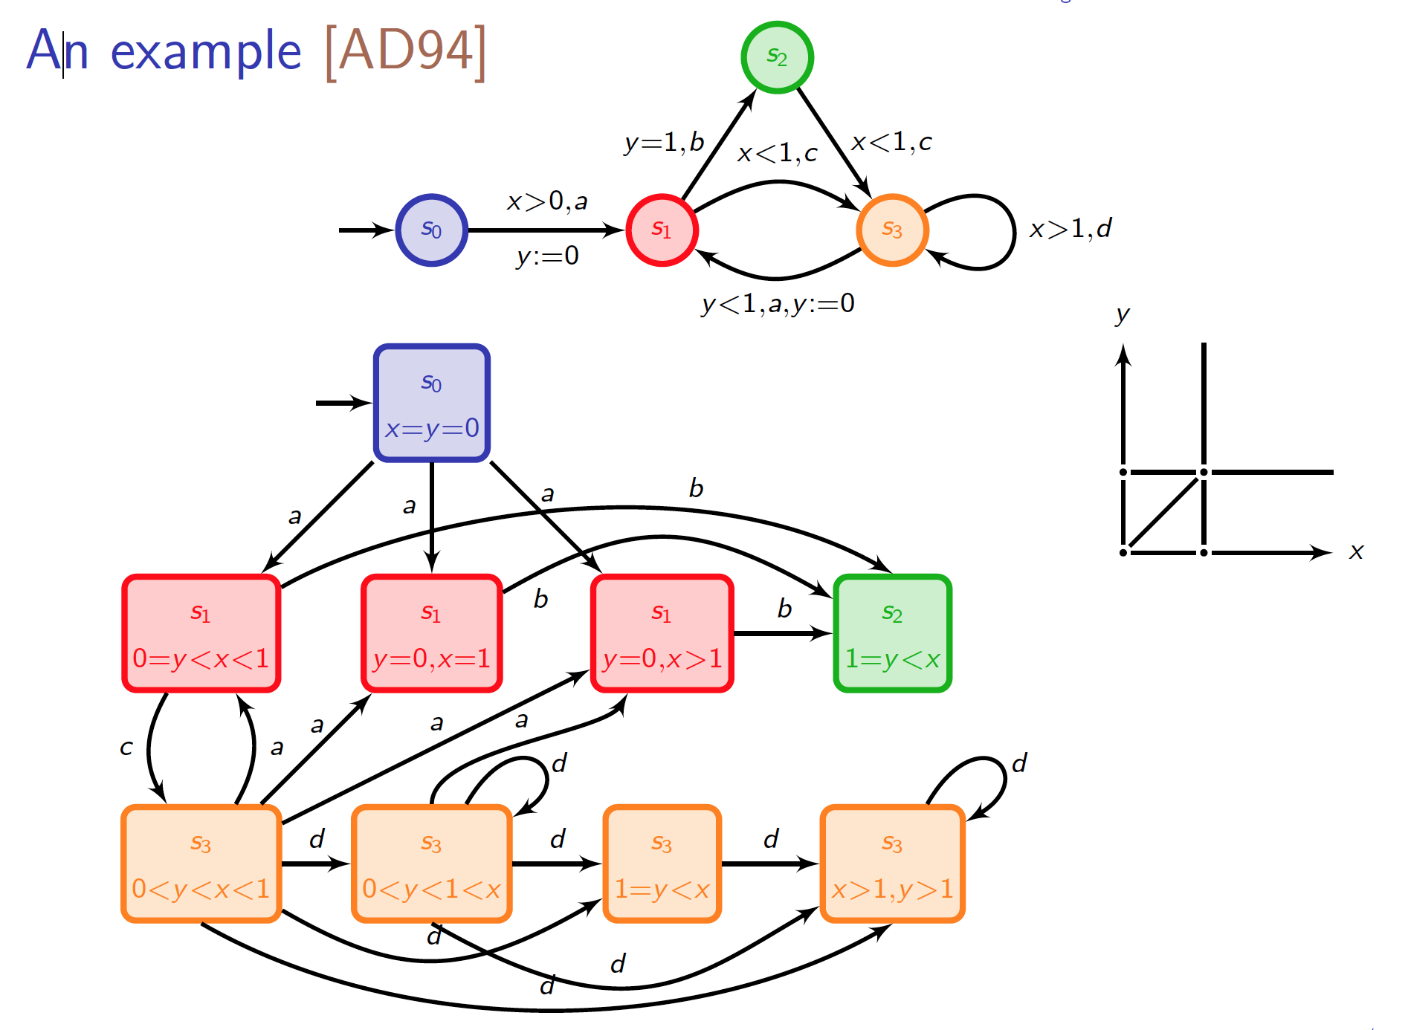
Automate symbolique des régions

Slide 24
Agenda
Les automates temporisés
Horloges, trajectoires et régions
Logiques temporisées
Exemples UPPAAL
Vérification par zones et DBMs
Les automates hybrides

Slide 25
Rappels de logique temporelle (25/03/2015)
Quantification d’états : A= tous, E=existe
Quantification de chemins : G =toujours, F=un jour, U=jusqu’à
Logique CTL (Computation Tree Logic)
expressions d’états, AG φ, AF φ, EG φ, EF φ, E(φUφ’)
Logique d’UPPAAL : CTL restreinte + temps → décidable
E <> φ : EF φ, possible = il existe un chemin où φ sera vrai
A [ ] φ : AG φ, toujours, abréviation de ¬E <> ¬φ
E [ ] φ : EG φ, possiblement toujours
A <> φ : AF φ, toujours un jour, abréviation de ¬E [ ] ¬φ
φ⤳φ’ : AG (φ ⟹AF φ')
si φ devient vrai, φ’ deviendra toujours (vrai un jour)
Les horloges peuvent apparaître dans φ

Slide 26
Agenda
Les automates temporisés
Horloges, trajectoires et régions
Logiques temporisées
Exemples UPPAAL
Vérification par zones et DBMs
Les automates hybrides

Slide 27
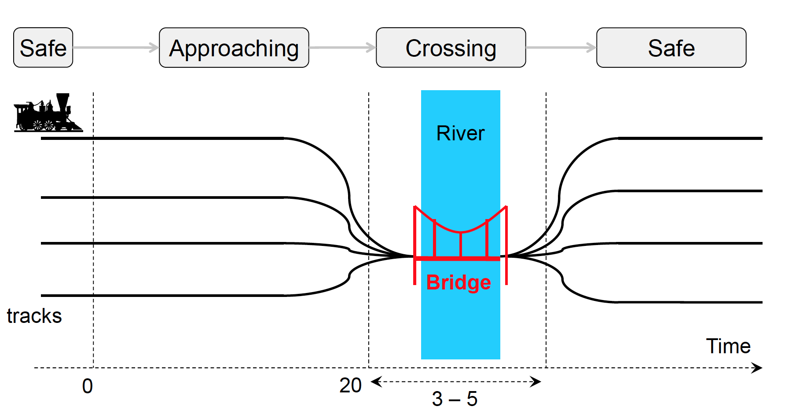
Des trains et un pont

Slide 28
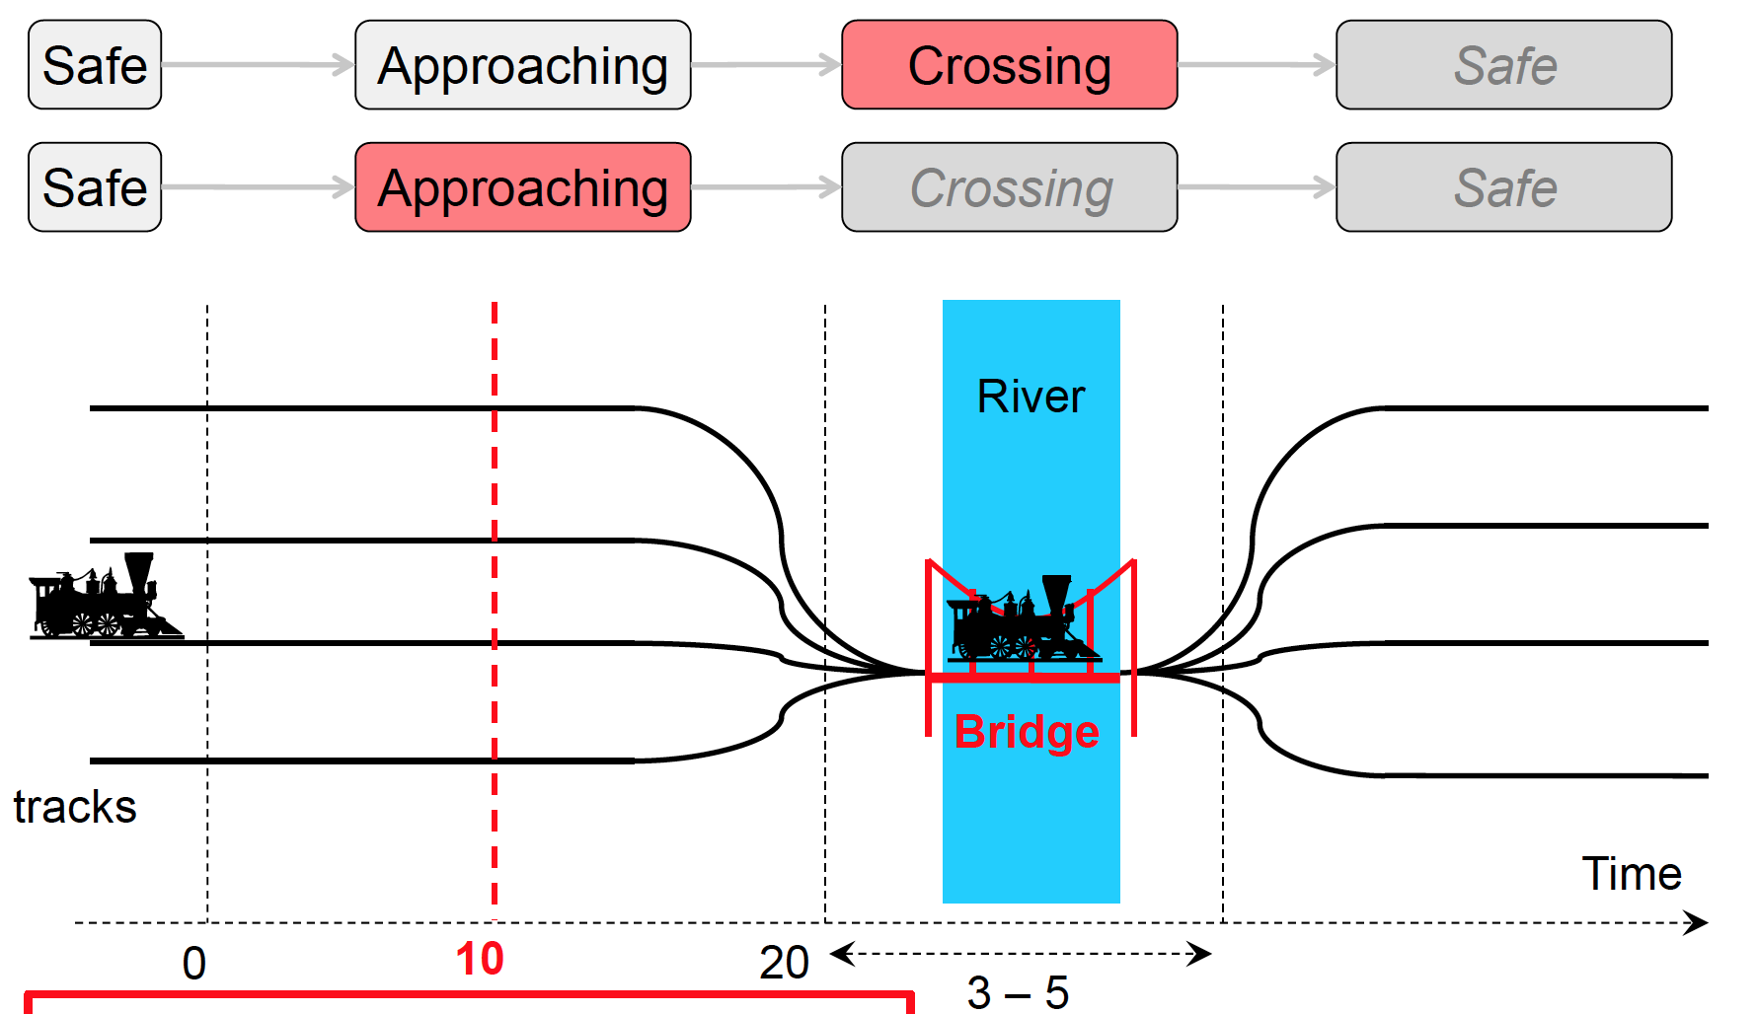
Des trains et un pont

Slide 29
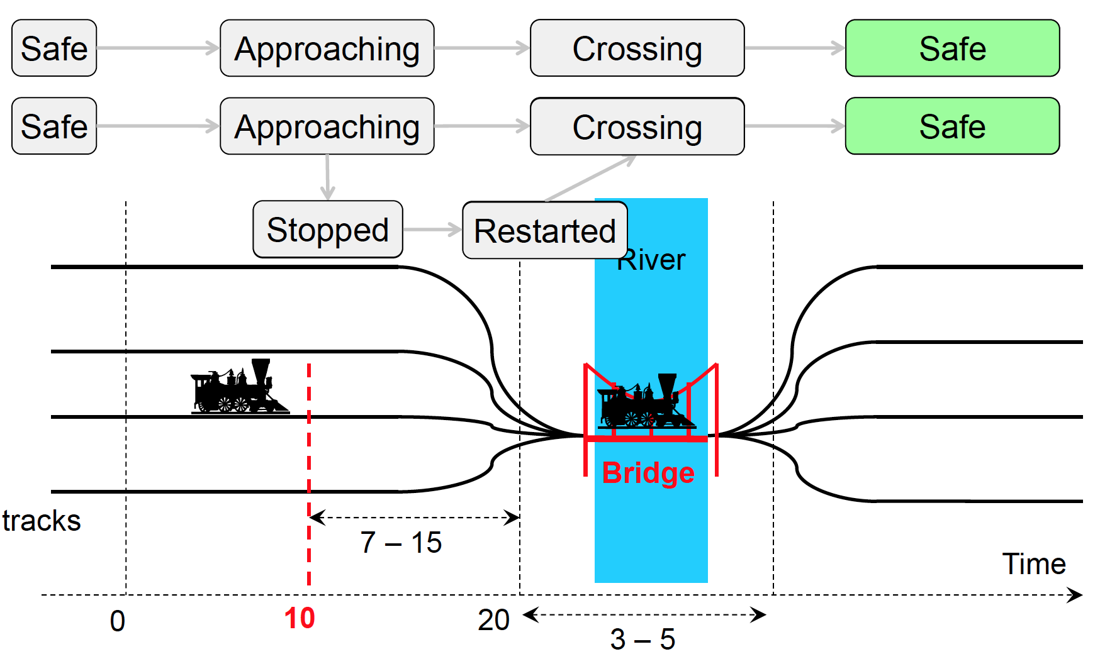
Des trains et un pont

Slide 30
Architecture
Train(1)
app[2], leave[2]
Train (2)
.
.
.
stop[2], go[2]
Contrôleur
Train(6)

Slide 31
Déclarations de données globales
const int N = 6 ; // nombre de trains
typedef int [0..N-1] id_t ; // identificateurs de trains
chan app [N], stop [N], leave [N] ; // canaux de rendez-vous
urgent chan go [N] ; // canal de rendez-vous urgent
urgent chan go[N] ; // (aucun délai possible)

Slide 32
Comportement d'un train d’identificateur id
clock x;
leave[id]!
x:=0
Safe
Cross
x≥3
x≤5
appr[id]!
x:=0
x:=0
x:=0
x≥10
x≥7
Appr
Start
x≤20
x≤15
stop[id]?
x≤10
x:=0
x:=0
go[?id]
Stop

Slide 33
Données du contrôleur
id_t list [N+1];
int [0,N] len;
void enqueue (id_t elt) {
list [len++] = elt;
}
void dequeue () {
int i = 0;
len −= 1;
while (i<len) {
list[i] = list[i+1];
i++;
}
list[i] = 0;
}
id_t front () {
return list [0]
}
id_t tail () {
return list [len−1];
}

Slide 34
Comportement du contrôleur
Free
e : id_t
appr[e]?
len==0
e : id_t
leave[e]?
e == front()
len!=0
go[front()]!
enqueue(e)
dequeue()
Busy
e : id_t
appr[e]?
enqueue(e)
stop[tail()]!
z := 0
C
z == 0

Slide 35
Propriétés de sûreté prouvées par UPPAAL
Pas d’accident sur le pont :
∀i, j t.q.1≤i≤N, 1≤j≤N,
AG(Train(i).Cross ∧ Train(j).Cross ⟹ i = j)
La file d’attente ne peut jamais déborder
AG(Gate.list[N] == 0) ;
Mais attention, pour que ces propriétés soient vraies,
il suffit que tous les trains soient arrêtés !

Slide 36
Propriétés de vivacité prouvées par UPPAAL
Tout train pourra passer le pont :
∀i t.q.1≤i≤N, EF(Train(i).Cross)
Tout train qui s’approche finira par passer :
∀i t.q.1≤i≤N, AG(Train(i).Appr ⇒ AF Train(i).Cross)
Le système ne peut pas se bloquer :
☐ ~ deadlock

Slide 37
Protocole de Fischer
N participants veulent accéder à une ressource partagée, qui ne peut être utilisée que par un à la fois
Compliqué et coûteux avec des passages de messages,
mais facile et élégant en utilisant le temps !
Idée : chaque participant est identifié par un nombre pid > 0. Les participants partagent une variable partagée id, qui vaut 0 si la ressource est libre.
Quand le processus pid décide de demander la ressource, et à condition que la ressource soit libre, il met son pid dans id et démarre son chrono.
Quand un temps k>0 est écoulé, il peut prendre la ressource si id vaut toujours id. Sinon, il peut réessayer quand id vaut de nouveau 0

Slide 38
Protocole de Fischer en UPPAAL
req
id == 0
x ∶= 0
x <= k
x <= k
id == 0
x ∶= 0
id := 0
x ∶= 0
id ∶= pid
wait
cs
x > k ∧ id == pid
Un participant est identifié par son pid (ils sont tous pareils)

Slide 39
La preuve du protocole
Exclusion mutuelle
A[] forall (i:id_t) forall (j:id_t)
P(i).cs && P(j).cs imply i==j
2. Vivacité
P(1).req --> P(1).wait
A[] not deadlock
Mais P(1).req --> P(1).cs n’est pas vrai,
car le pauvre P(1) peut se faire toujours doubler !

Slide 40
Agenda
Les automates temporisés
Horloges, trajectoires et régions
Logiques temporisées
Exemples UPPAAL
Vérification par zones et DBMs
Les automates hybrides

Slide 41
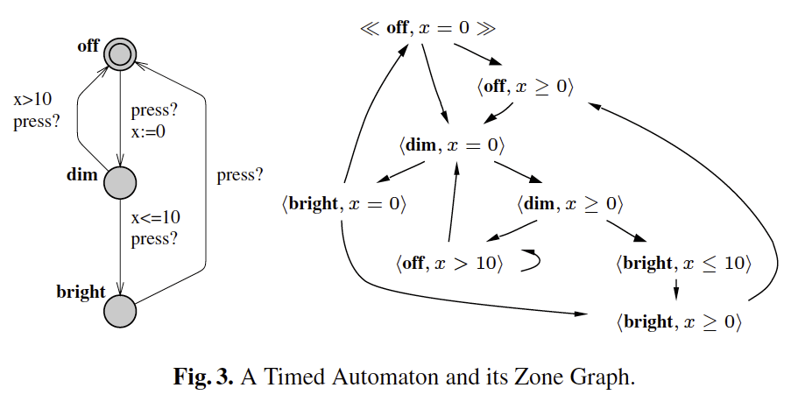
Des régions aux zones
Régions : formalisme trop fin pour nos besoins
→ Zones : traduisent plus efficacement l’évolution d’un automate
Zone = état + contraintes d’horloges

Slide 42
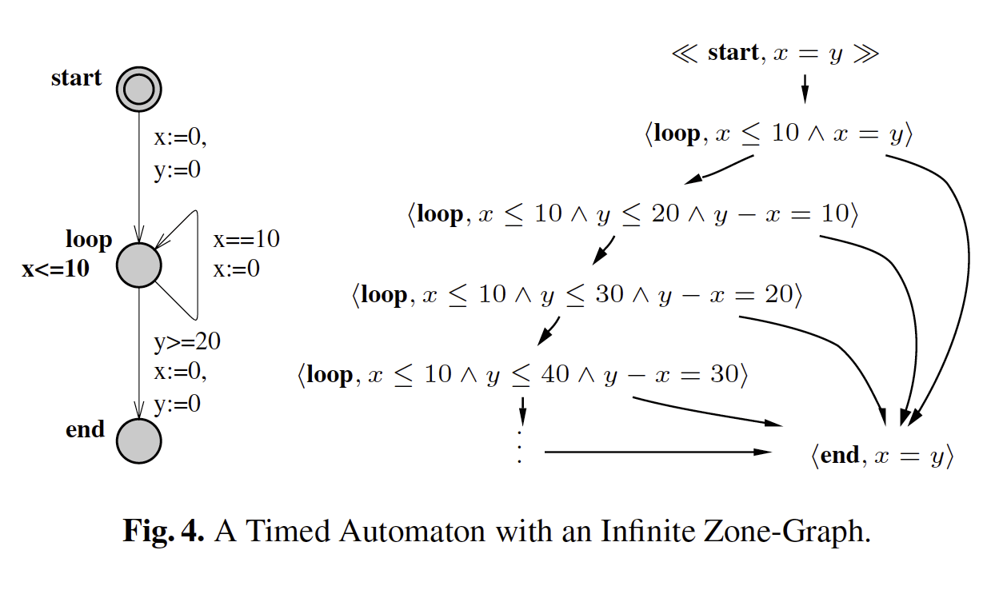
Mais attention à l’infini !

Slide 43
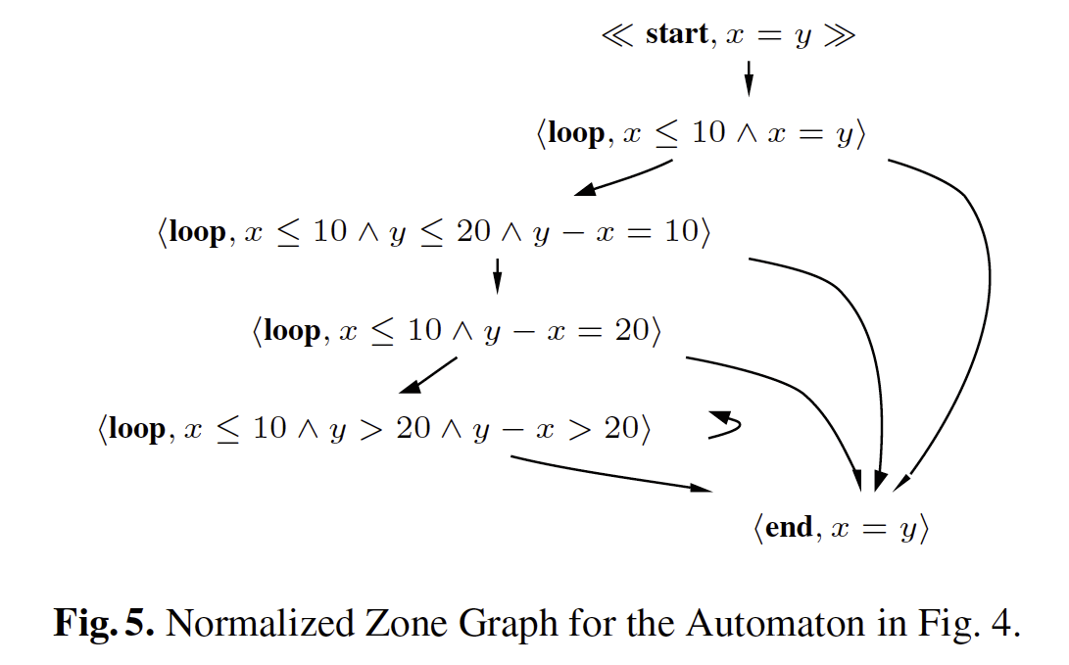
Normaliser = Couper par la plus grande constante (20)

Slide 44
Zones, DBMs et graphes
DBMs (Difference Bound Matrices)
= représentation efficace des zones
Graphes = autre vision des DBMs

Slide 45

Normalisation par les plus courts chemins
Z1 ⊂ Z2 ?
Oui, car Z2 supérieur partout !

Slide 46
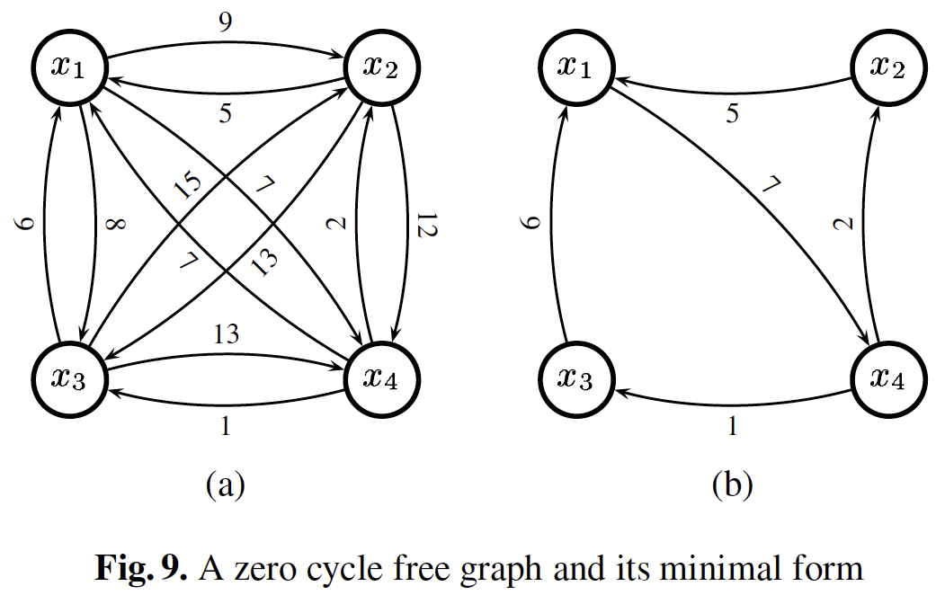
Compression : élimination des arcs redondants

Slide 47
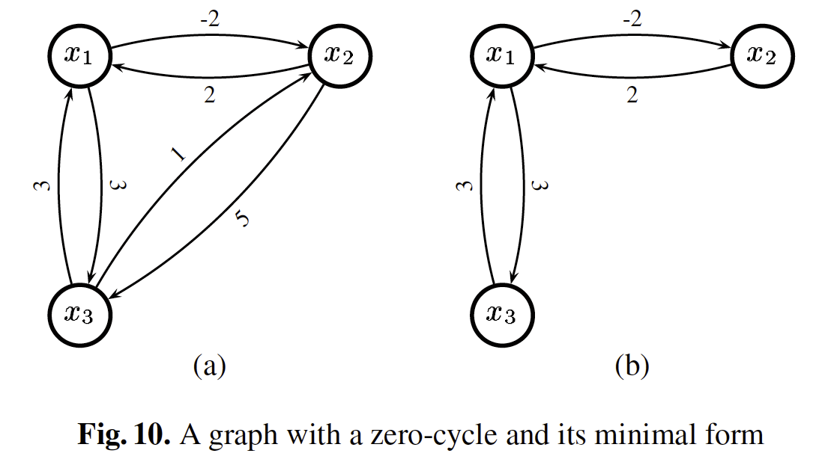
Compression : élimination des arcs redondants

Slide 48
vide(Z) : existence d’un cycle de poids négatif
Z↑ : passage du temps. Mise à l’infini des bornes des horloges en gardant les autres contraintes
Z ∩ (x_{i} – x_{j} ≤ c) : ajout de contrainte. Modifier l’entrée correspondante, puis re-canoniser intelligemment.
Z + (x_{i} ∶= 0) : reset d’horloge. Mettre à 0 les entrées (0,i) et (i,0) de la matrice correspondante, puis recanoniser intelligemment.
norm_{k} (Z) : normalisation par la constante k.
1. supprimer x_{i} – x_{j} ≤ c si c > k
2. changer x_{i} – x_{j} ≤ c en x_{i} – x_{j} ≤ –k si c < –k
3. Recanoniser intelligemment
...
Et tout cela en gérant au mieux la mémoire, surtout les
unions de zones à l’aide de structures partagées [BB.]

Slide 49
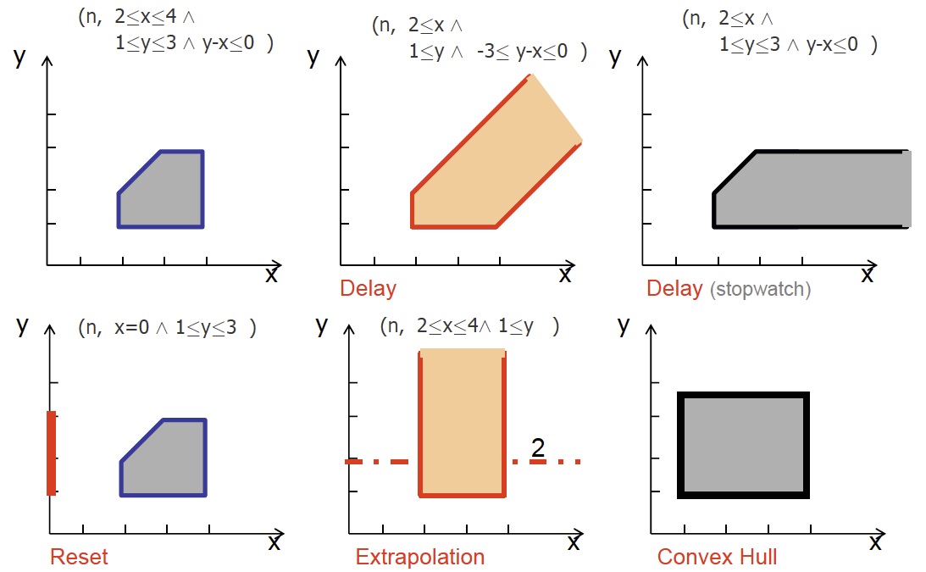
Les opérations vues graphiquement
source Kim Larsen

Slide 50
Transformation d’une zone par une transition
Model-checking par exploration en avant, avec normalisation par la plus grande constante du problème.
Fabrication de contre-exemples par retour arrière
Optimisation poussée, cf. Uppaal Implementation Secret

Slide 51
Automates hybrides (Henzinger et. al.)
Ne plus se contenter des horloges, mais modéliser mieux la physique à l’aide de variables réelles et d’équations différentielles ordinaires (EDOs)
A démontrer : le radiateur n’est pas allumé plus de 2/3 du temps pendant la première heure

Slide 52
Ajout d’horloges pour compter le temps

Slide 53
Ajout du prédicat de sûreté
Deux solutions pour prouver la sûreté :
Traduire les EDO en comportement d’horloges, en étudiant le temps que met x à atteindre les bornes, puis faire comme pour les automates temporisés.
Faire des sur-approximations linéaires suffisantes pour prouver les propriétés

Slide 54
1. Résoudre l’équation et introduire des horloges
Equations successives de x :
Remplacement de x par une variable t_{x} telle que ṫ_{x}=1, i.e., une horloge remise à 0 à chaque transition !

Slide 55
Automate temporisé (enfin, presque)
horloges arrêtables
contraintes plus riches

Slide 56
Solution 2 : interpolation linéaire
Cet encadrement suffit à faire la preuve, cf [HOWT]

Slide 57
Plus fin : interpolation + découpage d’état
Plus fin, nécessaire si l’interpolation initiale ne passe pas,
mais plus cher à calculer !

Slide 58
Conclusion
Parler du temps est essentiel dans beaucoup d’applications → automates temporisés et hybrides
La logique temporelle peut vraiment parler du temps !
  UPPAAL utilise CTL (simplifiée) + les horloges
  autres logiques : TLTL = LTL + temps (φU_{t}φ’), indécidable
Le calcul des régions montre la décidabilité
Zones et DBMs permettent le calcul efficace
Extensions : analyses statistiques (UPPAAL), robustesse à l’imprécision du temps (P. Bouyer), etc.
Les automates hybrides sont plus puissants mais plus complexes
Et UPPAAL est devenu un système de référence

Slide 59
Bibliographie – Automates temporisés
[BDL] G. Behrmann, A. David et K. Larsen,
A Tutorial on UPPAAL
Formal Methods for the Design of Real-Time Systems,
Springer LNCS 3185, pp. 200-236 (2006
http://www.uppaal.com/admin/anvandarfiler/filer/uppaal-tutorial.pdf
[BWY] J. Bengtsson et Wang Yi,
Timed Automata Semantics, Algorithms and Tools.
Lecture Notes on Concurrency and Petri Nets, Springer (2004)
[BFL] P. Bouyer, U. Fahrenberg, K. Larsen,
Verification of Real-Time Systems (2013)
A paraître dans le « Handbook of Model-Checking »
[BB.] G. Behrmann, J. Bengtsson, A. David, K. Larsen, P. Petterson et Wang Yi
UPPAAL Implementation Secrets
Proc. FTRTFT 2002, Springer LNCS 2469, pp. 3-22 (2002)

Slide 60
Bibliographie – Automates hybrides
Rajeev Alur, Costas Courcoubetis, Nicolas Halbwachs, Thomas A. Henzinger,
Pei-Hsin Ho, Xavier Nicollin, Alfredo Olivero, Joseph Sifakis, et Sergio Yovine
The algorithmic analysis of hybrid systems.
Theoretical Computer Science, volume 138(1), pages 3–34, 1995.
[HHW] T. Henzinger, Pei-Hsin Ho et H. Won-Toi
Hytech : A Model-Checker for Hybrid Systems
Proc. Computer-Aided Verification CAV’2005
... et une littérature très abondante !

